Slide 1


Slide 2


Skaitmeninių priemonių kursas: Skaitmeninės alternatyvios mokymosi erdvės
4 modulis: VR/AR kūrimas įtraukiančioms meno patirtims (praktiniai įrankiai)
4.1. VR/AR kūrimo programinės įrangos įrankiai
4.2. Virtualių erdvių prieinamumo dizaino principai
2023-1-CY01-KA220-HED-000160668

Slide 3
Įvadas į VR/AR programinę įrangą ir meno kūrimo įrankius
Programinės įrangos svarba kuriant įtraukiančią VR/AR patirtį.
Kaip šios priemonės leidžia kurti dinamiškus pasakojimus ir interaktyvias meno aplinkas.

Slide 4
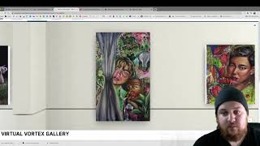
VR kūrimo įrankis: „Kunstmatrix“
Apžvalga:
● „Kunstmatrix“ - 3D virtualių parodų kūrimo platforma.
Pagrindinės funkcijos:
● galimybė pritaikyti galerijos išdėstymą, 3D objektų integracija ir daugialypės terpės palaikymas.
● galimybė pridėti išsamią informaciją apie meno kūrinius, aprašymus ir menininkus.

Slide 5
AR kūrimo įrankis: „Google AR“
Apžvalga:
● „Google AR“: įrankiai ir sistemos, skirtos mobiliuosiuose įrenginiuose papildytosios realybės patirčiai kurti.
Pagrindinės funkcijos:
● Aplinkos aptikimas, šviesos įvertinimas ir judesio sekimas.
● Palaiko interaktyvius elementus, reaguojančius į fizinę aplinką.
Aplikacijos pavyzdys:
● AR programėlės kūrimas, kuri perteikia skaitmeninį meną realiose vietose, pavyzdžiui, pridedant interaktyvius elementus prie viešoje erdvėje esančios freskos.

Slide 6
VR/AR nauda kuriant meną
Įtraukiantis pasakojimas:
● įtraukia žiūrovus, leidžiant jiems tyrinėti ir sąveikauti skaitmeninėje aplinkoje.
Geresnis prieinamumas:
● išplečiama galimybė susipažinti su menu asmenims, kurie fiziškai negali aplankyti parodų.
Kintanti meno patirtis:
● menininkai gali pasiekti pasaulinę auditoriją ir pasiūlyti unikalią, asmeniškai pritaikytą patirtį.

Slide 7
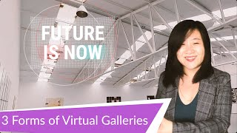
Įvadas į virtualių galerijų platformas
Virtualių galerijų svarba plečiant meno prieinamumą.
Kaip skaitmeninės platformos leidžia kurti unikalias, interaktyvias ir įtraukiančias parodas.

Slide 8
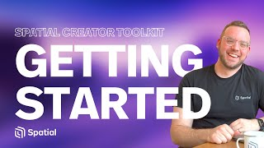
Platformos pavyzdys
Spatial.io
Apžvalga:
Spatial.io sukuria virtualią aplinką, kurioje naudotojai gali kurti, dalytis ir tyrinėti įtraukiančias galerijas.
Pagrindinės funkcijos:
palaiko 3D modelius, garso integraciją ir sąveiką realiuoju laiku.
prieinama per VR ausines, stalinius kompiuterius ir mobiliuosius įrenginius.

Slide 9
Platformos pavyzdys
„Artland“
Apžvalga:
● „Artland“ leidžia menininkams ir galerijoms kurti virtualias meno parodų ekskursijas, kurias galima peržiūrėti ir kompiuteriu, ir mobiliuoju telefonu.
Pagrindinės funkcijos:
● Didelės raiškos vaizdai, leidžiantys išsamiai rodyti meno kūrinius, 3D galerijų erdves ir interaktyvias funkcijas.
● Lanksčios dizaino parinktys, leidžiančios pritaikyti parodos išdėstymą ir lankytojų sąveiką.

Slide 10
Virtualių erdvių prieinamumo dizaino principai
Prieinamumo svarba:
● užtikrina, kad virtualios erdvės būtų įtraukios ir prieinamos visiems, laikantis NEB įtraukties principo.
Pagrindiniai prieinamumo principai:
● Suvokiamumas: aiškus tekstas, paveikslėlių alt žymos ir garso aprašymai regos negalią turintiems naudotojams.
● Eksploatavimas: klaviatūros navigacija ir interaktyvūs elementai sukurti taip, kad jais būtų lengva naudotis.
● Suprantamumas: aiškios instrukcijos ir paprasta navigacija.
● Patikimumas: suderinamumas su įvairiais įrenginiais ir ekrano skaitytuvais.

Slide 11
Praktiniai prieinamos virtualios galerijos dizaino patarimai
Vizualinis prieinamumas:
● Kontrastingas tekstas, įskaitomi šriftai ir paveikslėlių alt-tekstas.
Garso prieinamumas:
● Vaizdo įrašų titrai ir garso įrašų transkripcijos.
Vartotojui patogi navigacija:
● Nuoseklus išdėstymas, intuityvus valdymas ir suderinamumas su pagalbinėmis technologijomis.
Testavimo priemonės:
● Įrankiai, tokie kaip WAVE ir Axe, siekiant patikrinti prieinamumo atitiktį prieš paleidžiant.

